Slide 1
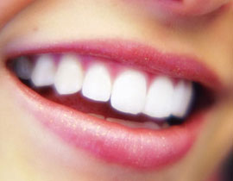
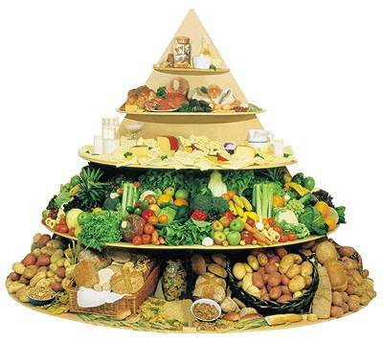
العناية بالفم و الاسنان
جمال ابتسامتك يتأثر بمظهر أسنانك .
الغذاء المتوازن اساس نمو الاسنان السليمة .

Slide 2
فوائد الأسنان:
2- نطق الحروف نطقا سليما .
1- تقطيع الطعام وطحنه
تنظيف الاسنان
اولا: بالفرشاة والمعجون :
لتنظيف الاسنان بطريقة صحيحة ينبغي وضع قليل من معجون الاسنان على الفرشاة وإتباع الخطوات التالية :
1- تنظيف الأسنان .............. من .............. إلى الأسفل .
2- تنظف الأسنان ................. من ............... إلى الأعلى .
3- تنظف الاسنان من ....................
4- ينظف .................. الأسنان .
الأعلى
العلوية
الأسفل
السفلية
الداخل
قمم

Slide 3
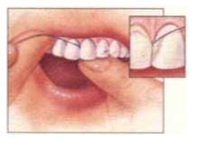
ثانيا : بالسواك :
السواك : عود من شجرة تسمى الاراك يستخدم لتنظيف الاسنان .
استشهدي بدليل من السنة على اهميته وفضل استعماله .
.......................................................................................
كيف يستخدم السواك ؟
.........................................................................................
قال رسول الله  (السواك يطيب الفم ويرضي الرب)
كما في طريقة التنظيف باستخدام الفرشاه
ملاحظة
بعد تنظيف الاسنان بالفرشاة او السواك يفضل استخدام الخيط الطبي للتخلص من الطعام الملتصق بين الاسنان ولاستخدام الخيط الطبي بطريقة صحيحة يجب شده و ادخاله برفق بين الاسنان الى الاعلى و الاسفل وتكرار هذه العملية على الاسنان كلها مع المضمضة المستمرة بالماء .

Slide 4
فائدة
ينبغي تغيير فرشاة الاسنان كل ثلاثة اشهر مع تجنب الفرشاة ذات الشعيرات الصلبة المتساقطة حتى لا تجرح اللثة كما ينبغي قص اطراف السواك بعد كل استعمال .

Slide 5
افكار بسيطة للمحافظة على الاسنان
استخدام المناديل الورقية لمسح الاسنان
استخدام العلك قليل السكر لتنشيط الغدد اللعابية
المضمضة بالماء و الملح لتطهير الاسنان
تنظيف الاسنان بعد تناول الاغذية اللزجة
استعمال الماصة عند شرب العصائر

Slide 6
الاسس الاولية للوقاية من التسوس :
الحرص على تناول الاغذية الغنية بـ .......................
الكالسيوم
استعمال معجون يحتوي على ........................
الفلورايد
التقليل من تناول ............... و ................
التسالي
الحلويات

Slide 7
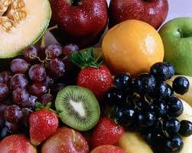
تذكري
تناول كمية كافية من الفواكه و الخضراوات الطازجة يوميا لاحتوائها على فيتامين ( ج ) و الذي يحافظ على صحة اللثة و قوتها .

